Slide 1

«Дифференциально – диагностический опросник Е. А. Климова (ДДО)»
Гисматуллина Елена Сергеевна
педагог – психолог
РЖД лицея №20

Slide 2

Выбор профессии – это важный шаг, который определяет взрослую жизнь каждого человека.
Определяет то, насколько человек будет успешен, счастлив, здоров.
Именно поэтому очень важно чтобы этот выбор был осознанным!

Slide 3

Инструкция:
Предположим, что после соответствующего обучения вы способны одинаково успешно выполнять любую работу. Ниже приведен список различных видов работы. Если бы вам пришлось выбирать лишь одну работу из каждой пары в этом списке, чтобы вы предпочли?
Выберите один вид работы из каждой пары. Свой выбор обведите в кружок на индивидуальном бланке.

Slide 4
Индивидуальный бланк
ФИО_______________________________
класс_________дата __________________
1а | 1б | 2а | 2б | 3а
3б | 4а | 4б | 5а | 5б
6а |  | 6б |  | 7а
 | 7б | 8а |  | 8б
 | 9а |  | 9б
10а |  |  | 10б
11а | 11б | 12а | 12б | 13а
13б | 14а | 14б | 15а | 15б
16а |  | 16б |  | 17а
 | 17б | 18а |  | 18б
 | 19a |  | 19б
20а |  |  | 20б

Slide 5
«Я предпочту»
1а | Ухаживать за животными. | или | 1б | Обслуживать машины, приборы (следить за ними, регулировать их)
2а | Помогать больным людям, лечить их. | или | 2б | Составлять таблицы, схемы, разрабатывать компьютерные программы.
3а | Следить за качеством книжных иллюстраций, плакатов, художественных открыток. | или | 3б | Следить за состоянием и развитием растений.
4а | Обрабатывать материалы (дерево, ткань, металл, пластмассу и т.п.). | или | 4б | Доводить товары до потребителя, (рекламировать, продавать).
5а | Обсуждать научно-популярные книги, статьи. | или | 5б | Обсуждать художественные книги (или пьесы, концерты).
6а | Выращивать молодняк (животных какой-либо породы). | или | 6б | Тренировать товарищей (или младших) в выполнении каких-либо действий (трудовых, учебных, спортивных).
7а | Копировать рисунки, изображения (или настраивать музыкальные инструменты). | или | 7б | Управлять каким-либо грузовым (подъемным или транспортным) средством: подъемным краном, трактором, тепловозом и др.
8а | Сообщать, разъяснять людям нужные им сведения (в справочном бюро, на экскурсии и т.д.) | или | 8б | Художественно оформлять выставки, витрины (или участвовать в подготовке пьес, концертов).
9а | Ремонтировать вещи, изделия (одежду, технику), жилище. | или | 9б | Искать и исправлять ошибки в текстах, таблицах, рисунках
10а | Лечить животных. | или | 10б | Выполнять вычисления, расчеты.

Slide 6
11а | Выводить новые сорта растений. | или | 11б | Конструировать, проектировать новые виды промышленных изделий (машины или одежду, дома, продукты питания и т.п.).
12а | Разбирать споры, ссоры между людьми: убеждать, разъяснять, наказывать, поощрять. | или | 12б | Разбираться в чертежах, схемах, таблицах (проверять, уточнять, приводить в порядок).
13а | Наблюдать, изучать работу кружков художественной самодеятельности. | или | 13б | Наблюдать, изучать жизнь микробов.
14а | Обслуживать, налаживать медицинские приборы, аппараты. | или | 14б | Оказывать людям медицинскую помощь при ранениях, ушибах, ожогах и т.п.
15а | Составлять точные описания - отчеты о наблюдениях, явлениях, событиях, измеряемых объектах и др. | или | 15б | Художественно описывать, изображать события (наблюдаемые и представляемые).
16а | Делать лабораторные анализы в больнице. | или | 16б | Принимать, осматривать больных, беседовать с ними, назначать лечение.
17а | Красить или расписывать стены помещений, поверхность изделий. | или | 17б | Осуществлять монтаж или сборку машин, приборов.
18а | Организовывать культпоходы сверстников или младших в театры, музеи, экскурсии, туристические походы и т.п. | или | 18б | Играть на сцене, принимать участие в концертах.
19а | Изготовлять по чертежам детали, изделия (машины, одежду), строить здания. | или | 19б | Заниматься черчением, копировать чертежи, карты.
20а | Вести борьбу с болезнями растений, с вредителями леса, сада. | или | 20б | Работать на клавишных машинах (пишущей машинке, телетайпе, телеграфе, ЭВМ и др.).

Slide 7
1а | 1б | 2а | 2б | 3а
3б | 4а | 4б | 5а | 5б
6а |  | 6б |  | 7а
 | 7б | 8а |  | 8б
 | 9а |  | 9б
10а |  |  | 10б
11а | 11б | 12а | 12б | 13а
13б | 14а | 14б | 15а | 15б
16а |  | 16б |  | 17а
 | 17б | 18а |  | 18б
 | 19a |  | 19б
20а |  |  | 20б

Slide 8
1а | 1б | 2а | 2б | 3а
3б | 4а | 4б | 5а | 5б
6а |  | 6б |  | 7а
 | 7б | 8а |  | 8б
 | 9а |  | 9б
10а |  |  | 10б
11а | 11б | 12а | 12б | 13а
13б | 14а | 14б | 15а | 15б
16а |  | 16б |  | 17а
 | 17б | 18а |  | 18б
 | 19a |  | 19б
20а |  |  | 20б
1 | 3 | 3 | 6 | 7

Slide 9

Обработка результатов
Суммы положительных ответов считаются по вертикали по всем пяти графам.
В целом минимальное количество баллов по каждой графе - 0, максимальное - 8 баллов.
Если набрано 0-2 балла, то результат свидетельствует о том, что интерес к данной профессиональной сфере не выражен.
При результате 3-6 баллов профессиональная направленность и интерес выражены в средней степени.
При результате 7-8 баллов - профессиональная направленность выражена довольно ярко и отчетливо.

Slide 10
Обработка результатов
человек -природа | человек -техника | человек – человек | человек -знак | человек –худ.образ
1а | 1б | 2а | 2б | 3а
3б | 4а | 4б | 5а | 5б
6а |  | 6б |  | 7а
 | 7б | 8а |  | 8б
 | 9а |  | 9б
10а |  |  | 10б
11а | 11б | 12а | 12б | 13а
13б | 14а | 14б | 15а | 15б
16а |  | 16б |  | 17а
 | 17б | 18а |  | 18б
 | 19a |  | 19б
20а |  |  | 20б
1 | 3 | 3 | 6 | 7

Slide 11
Обработка результатов
Первая графа отражает количество баллов по профессиональной сфере "человек - природа" (все профессии, связанные с растениеводством, животноводством и лесным хозяйством).
Вторая графа - по сфере "человек - техника" (технические профессии).
Третья графа - по сфере "человек - человек" (все профессии, связанные с обслуживанием людей, с общением).
Четвертая - по сфере "человек - знак" (все профессии, связанные с обсчетами, цифровыми и буквенными знаками, в том числе и музыкальные специальности).
Пятая по сфере - "человек - художественный образ" (все творческие специальности).

Slide 12
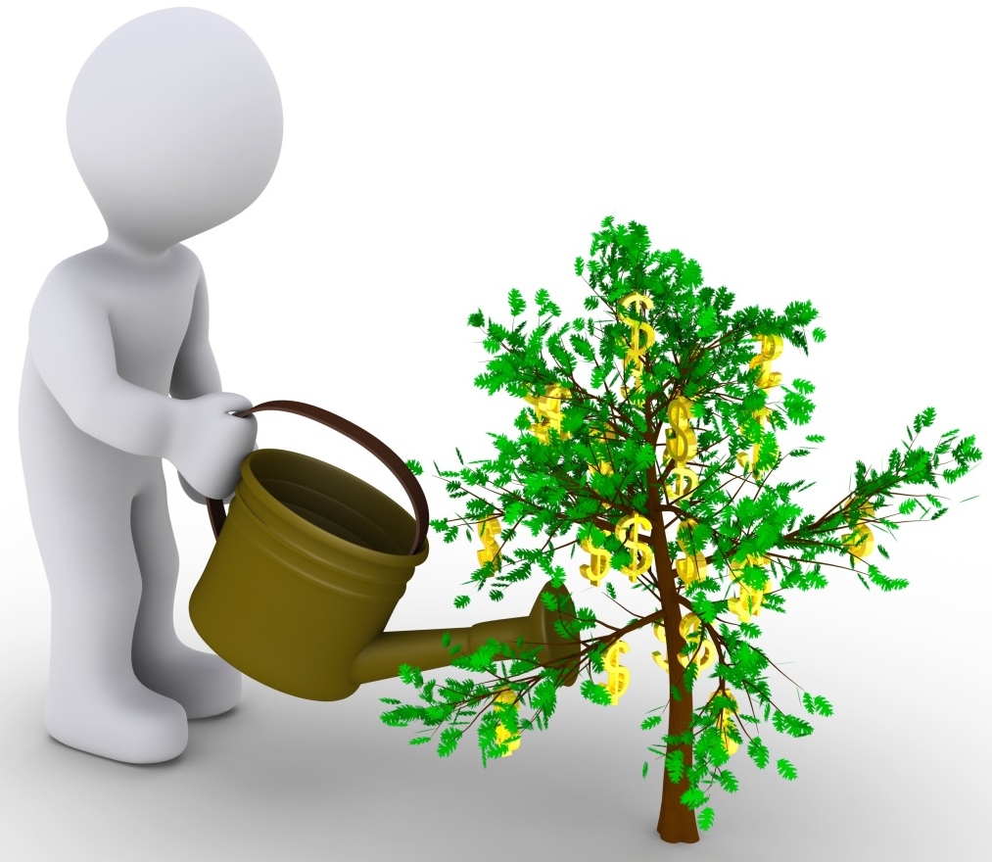
"Человек - природа".
Профессии, где работник имеет дело с объектами, явлениями и процессами живой и неживой природы (предмет труда - земля, вода, растения и животные).
Ветеринар, агроном,
гидролог, овощевод,
геолог, полевод,
егерь, механизатор.

Slide 13
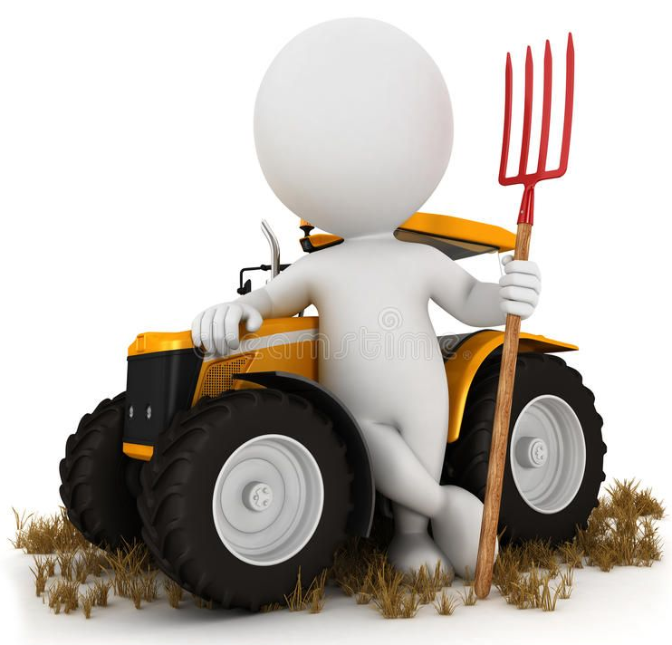
"Человек - техника"
Профессии, связанные с обслуживанием техники, ее ремонтом, установкой и наладкой, управлением.
слесарь-ремонтник,
наладчик,
водитель. сталевар,
токарь,
слесарь-механик,
ткач, столяр,
пекарь, кондитер,
проходчик, шахтер.

Slide 14

"Человек - человек".
Профессии где, предмет труда специалиста – человек, а характерная черта деятельности - необходимость взаимодействия с людьми.
педагогические - учитель,
воспитатель детского сада;
медицинские - врач, медсестра;
юридические - следователь,
судья, адвокат;
сфера обслуживания - продавец,
проводник, парикмахер;
культпросветработники - пианист,
аккомпаниатор и т.д.

Slide 15

"Человек - знаковая система".
Профессии, где предметом труда служат не сами явления, а информация о них в знаках (слова, формулы, условные знаки). Создание, обработка, анализ, хранение и передача информации.
историк, корректор,
нотариус, паспортист,
почтальон, чертежник,
штурман, разметчик.
математик, экономист,
оператор ЭВМ,
метеоролог.

Slide 16
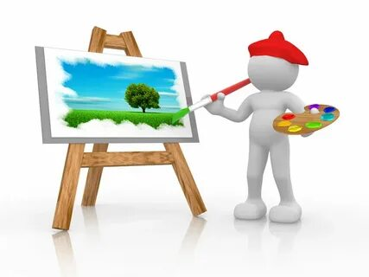
"Человек - художественный образ".
Создание художественных образов, переработка, тиражирование - на это направлена деятельность представителей этой группы профессий. К ней относятся: художники, скульпторы, писатели, реставраторы, дизайнеры, чеканщики, ювелиры, маляры, артисты.

Slide 17
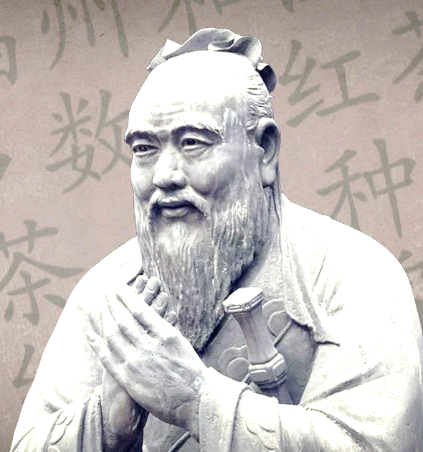
„Выбери себе работу по душе, и тебе не придётся работать ни одного дня в своей жизни.“ —
Конфуций

